Slide 1

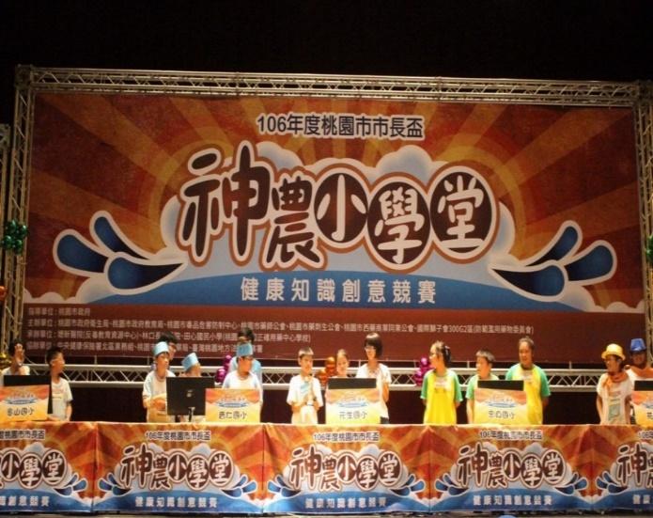
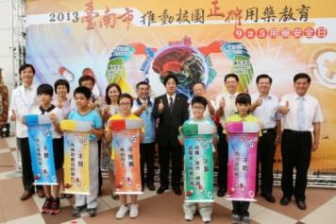
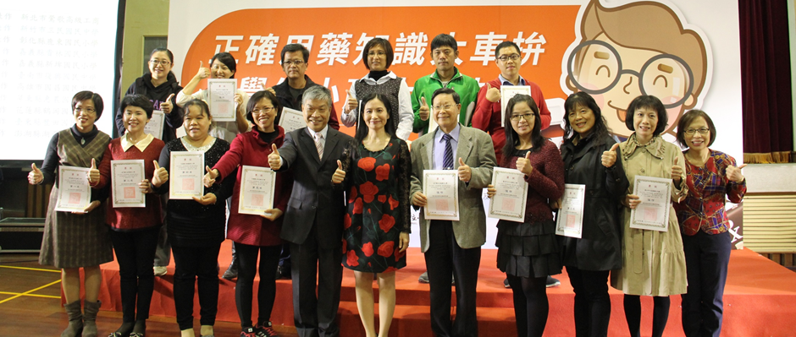
106學年度健康促進學校輔導計畫共識會議
學校推動正確用藥
實證支持性環境策略
國立臺灣師範大學健康促進與衛生教育學系
張鳳琴教授

Slide 2
背景
世界衛生組織 (World Health Organization, 2004) 指出在有些國家藥物不良反應 (adverse drug reaction) 已列入十大死因，多重藥物使用帶來藥物交互作用的健康風險。
我國民眾2015年每人門診15.2次(衛生福利部，2016)，為經濟合作與發展組織2015年6.9次2.3倍。
臺灣2015年藥品支出為2308億元，佔國民醫療保健支出的25.5%（衛生福利部，2016），藥品支出逐年增加，且高於OECD國家，凸顯我國民眾的高用藥量問題。
臺灣地下電台販賣不明藥物問題嚴重，一項調查顯示雲林縣有15%老人每個月向地下電台買藥（李蜚鴻，2010）。
多重用藥問題與腎衰竭有顯著相關，臺灣民眾的腎臟疾病罹患率與死亡率高，腎臟疾病為國人十大死因之一。

Slide 3
學童過去一年使用至藥局購買藥品的情形
106全國學童用藥知能調查
106年全國學生調查：學生共計5399人，國小1319人、國中2223人、高中職1857人
(%)

Slide 4
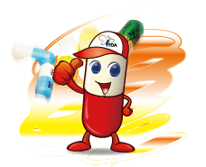
正確用藥五大核心能力
能力一 做身體的主人
106年學生勸阻家人好友不買來路不明藥總計上萬次
能力二 清楚表達自己的身體狀況
106年9成學生看醫師或購藥會清楚表達自己身體狀況
能力三 看清楚藥品標示
106年9成學生購藥或用藥前會看藥品標示
能力四 清楚用藥方法、時間
106年9成5學生吃藥前會看藥袋使用時間、用量及用法
能力五 與醫師、藥師作朋友
106年9成學生知有用藥疑問可電洽醫院或藥局藥師詢問

Slide 5

正確使用指示藥、成藥-三要二不原則
1.要知風險
我國藥品依使用風險性區分為三級，依序為處方藥、醫師藥師藥劑生指示藥品及成藥。
藥品除了有療效以外都存在使用的風險，如需要購買指示藥或成藥，應至有藥師執業的合法藥局購買，才有保障。
2.要問藥師
購買藥品前，應先清楚表達自己的症狀或需求，與藥師討論再購買適合的藥品，並主動諮詢藥師如何正確使用，以及應該注意的事項。
3.要看標示
應保留藥品的包裝外盒、說明書，每次使用藥品前應看清楚外盒或說明書上的適應症（用途），是否符合目前症狀，再依照建議的用法、劑量使用，注意藥品的副作用、注意事項、有效期限及保存狀況。
1.不過量
不要自己調整藥品的使用次數或劑量，藥品過量使用會造成嚴重的傷害，應依照藥品外盒或說明書上建議的劑量及次數使用。
2.不輕忽
使用指示藥與成藥3天以上，症狀仍未改善，應儘速就醫。

Slide 6
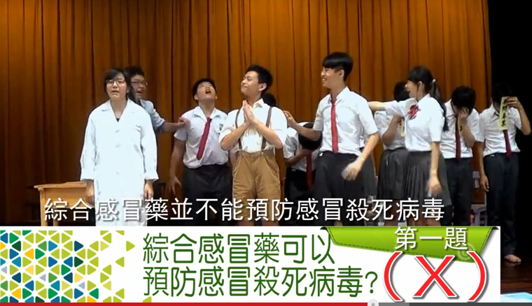
學生用藥素養仍需再加強
要知風險
6成學生不知道有飲酒習慣或患肝炎者，服用含乙醯胺酚的解熱鎮痛藥會增加肝損傷風險
3成5學生將指示藥或成藥與處方藥一同使用
要看標示
5成學生誤認未用完藥品都應儲存在冰箱中
3成學生品尚未用完前已丟棄藥品外盒
要問藥師
3成學生誤認吃藥一定要搭配制酸劑才不傷胃
4成學生在購買藥品時不會詢問藥師服藥後是否會有嗜睡情形(不能開車)
不過量
1成6學生認為指示藥或成藥是安全可長期自行使用
3成學生會自行增加藥品使用劑量或是使用次數超過外盒或說明書的建議，因為認為可以好得比較快
不輕忽
2成9學生不知道藥品分處方藥、指示藥、成藥三級
4成5學生不會留意居家附近診所/藥局位置及電話

Slide 7
藥品依安全性高低分為三級
藥物分級 | 說 明 | 注意事項
成藥 | 使用上比指示藥安全，不須醫藥專業人員指示，即可自行依藥品標示之適應症及用法用量使用，如綠油精、白花油等。 請仔細閱讀產品所附的藥品標示、說明書等相關資訊，適時適量的使用是很重要的。 | 外包裝上會標示成藥字樣且一定要標示衛部成製字第OOOOOO號。 標示字樣「甲類成藥」或「乙類成藥」
指示藥 | 不需醫師處方，只要在使用前請教藥師、藥劑生或醫師，即可自行購買，例如部份之胃腸用藥、綜合感冒藥。 請仔細閱讀產品所附的藥品標示、說明書等相關資訊，請遵照醫師、藥師、藥劑生指示用藥，若病情未改善或加重時，應即刻就診。 | 外包裝會標示衛部藥製字第OOOOOO號、衛部藥輸字第OOOOOO號。 標示字樣「指示藥品」，「醫師、藥師(藥劑生)指示藥」。
處方藥 | 必須由醫師處方才能由經藥事人員調劑供應。例如克流感、安眠藥中的使蒂諾斯、抗生素…等。 | 外包裝會標示衛部藥製字第OOOOOO號、衛部藥輸字第OOOOOO號字樣。 標示字樣「本藥須由醫師處方使用或限由醫師使用」。

Slide 8

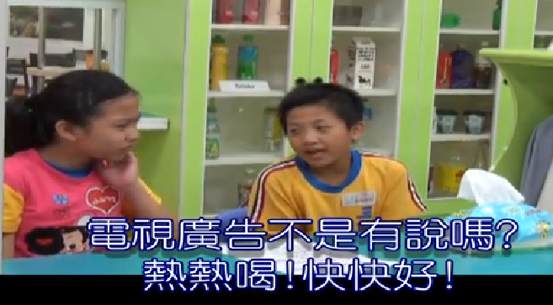
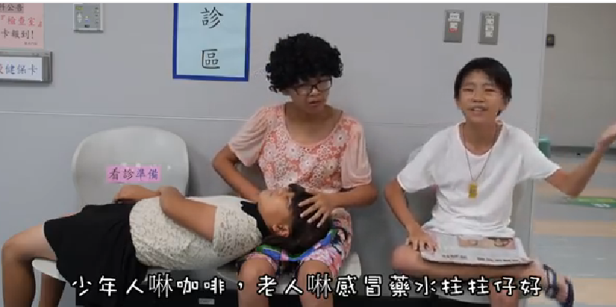
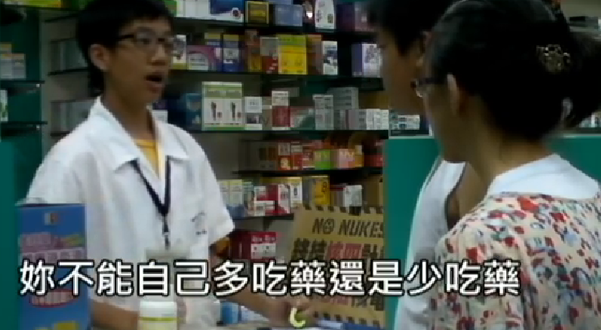
不當使用指示藥與成藥的結果
服用過量含乙醯胺酚的解熱鎮痛劑會導致嚴重的肝損傷（U.S. Food and Drug Administration, U.S. FDA , 2009） 。
非類固醇消炎止痛藥(NSAIDs)使用時易發生腸胃道不適 (Ambegaonkar, Livengood, Craig, & Day, 2004)。
服用含抗組織胺的綜合感冒藥易造成嗜睡（U.S. FDA , 2014） ，如要參加重要大考或開車就不要服用。
長期使用制酸劑（胃藥）會影響營養吸收，導致胃腸細菌過度生長而增加感染等風險（HealthNOW Medical Center, 2011 ）。
Notes:
2. Ambegaonkar, A., Livengood, K., Craig, T., & Day, D. (2004). Predicting the risk for gastrointestinal toxicity in patients taking NSAIDs: The Gastrointestinal Toxicity Survey. Advances in Therapy, 21(5), 288-300. doi: 10.1007/bf02850033
4.（HealthNOW Medical Center, 2011 from http://www.healthnowmedical.com/blog/press-releases/fda-says-antacids-make-people-sick-%E2%80%93-gluten-intolerance-treatment-could-cure-digestive-upsets/)

Slide 9
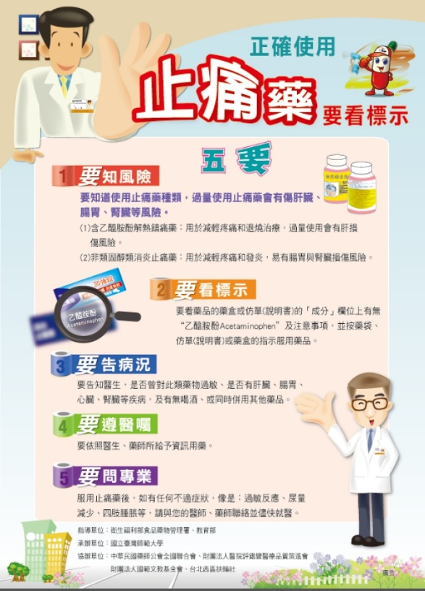
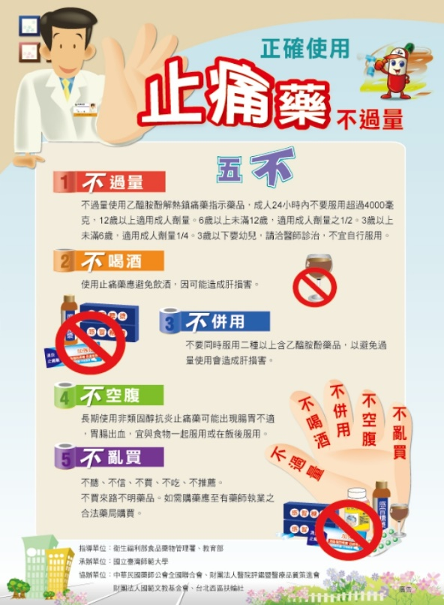
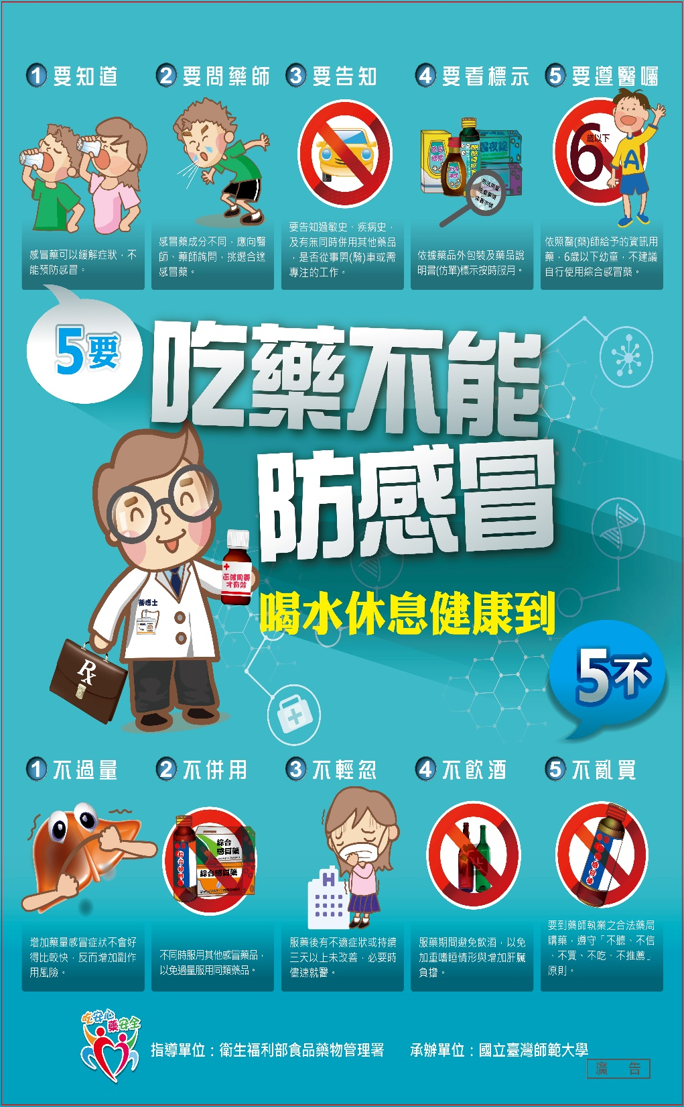
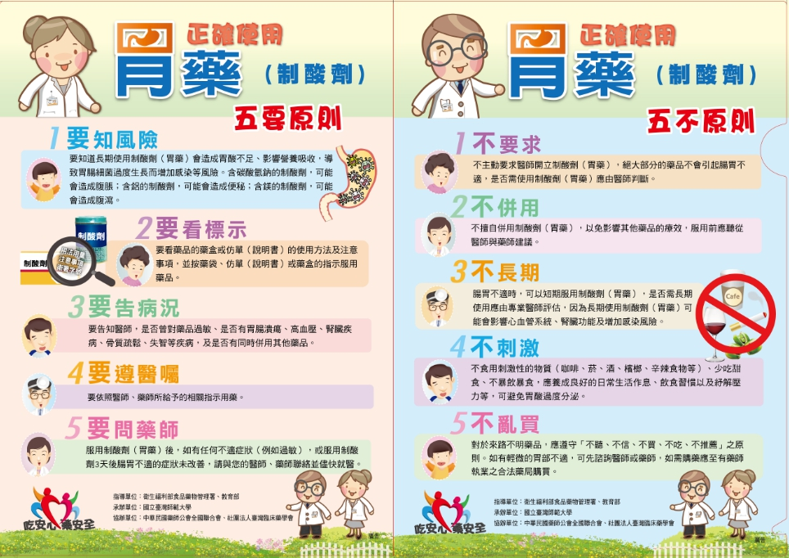

Slide 10
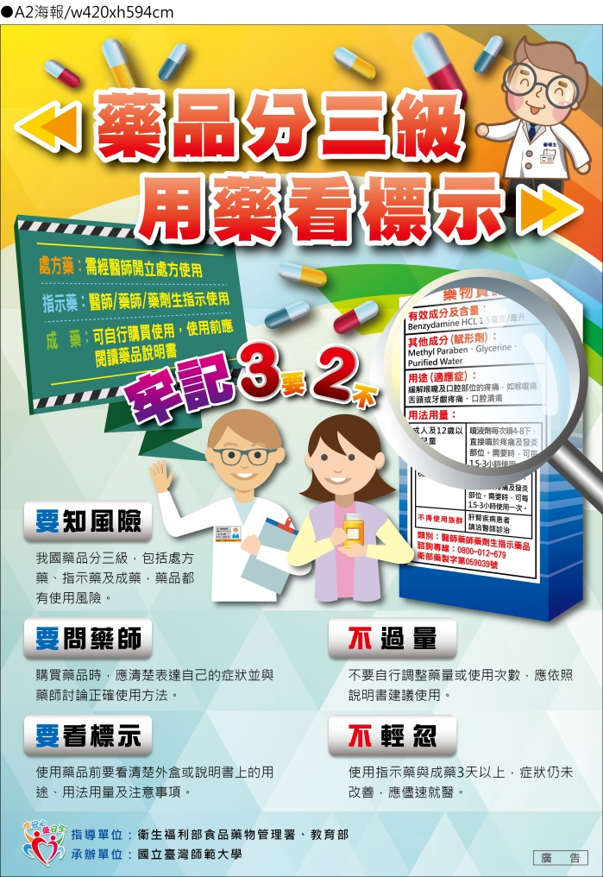
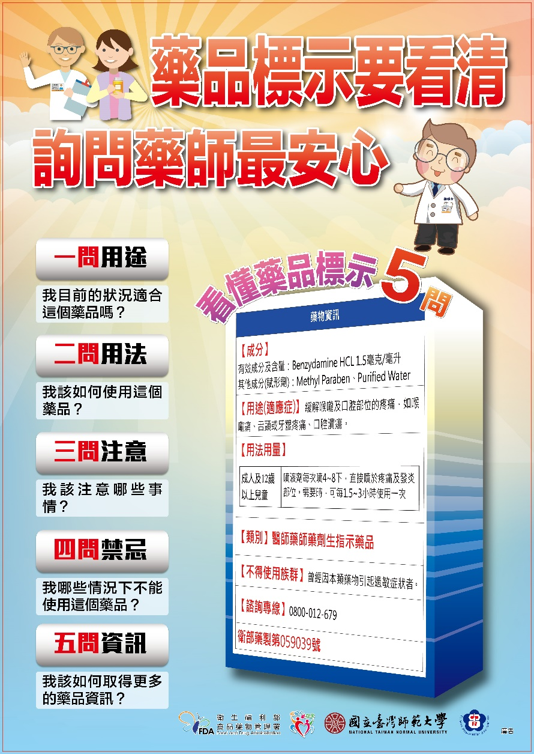

Slide 11
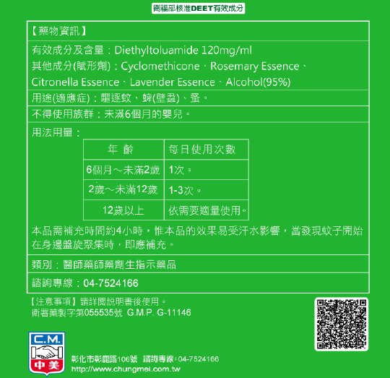
看清楚藥品標示-藥品外包裝(新)
成分
不得使用族群
用途(適應症)
用法與用量
類別
衛生福利部許可字號

Slide 12
藥品標示要看清，詢問藥師最安心
看懂藥品標示五問
五問藥師 | 五看標示
一問用途：我目前的狀況適合這 個藥品嗎？ | 一看：藥品的用途(適應症)、藥 品名稱、成份
二問用法：我該如何使用這個藥 品？ | 二看：藥品的用法用量、有效期 限
三問注意：我該注意哪些事情？ | 三看：藥品說明書(仿單)的副作 用、注意事項、藥品類別、 許可證字號
四問禁忌：我有哪些情況下不能 使用這個藥品？ | 四看：不得使用族群(禁忌症/警 語)
五問資訊：我該如何取得更多的 藥品資訊？ | 五看：藥品諮詢專線、藥品說明 書(仿單)
對藥品有任何問題，都可就近問社區藥局藥師
12

Slide 13
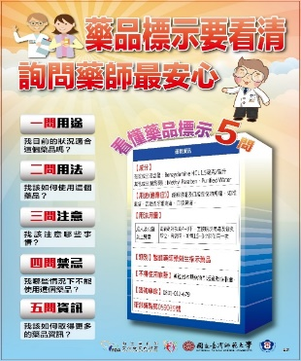
學童購藥時會看藥品外盒標示顯著提升
106年學生過去一年購藥時會看藥品外盒標示較105年顯著提升
(%)

Slide 14
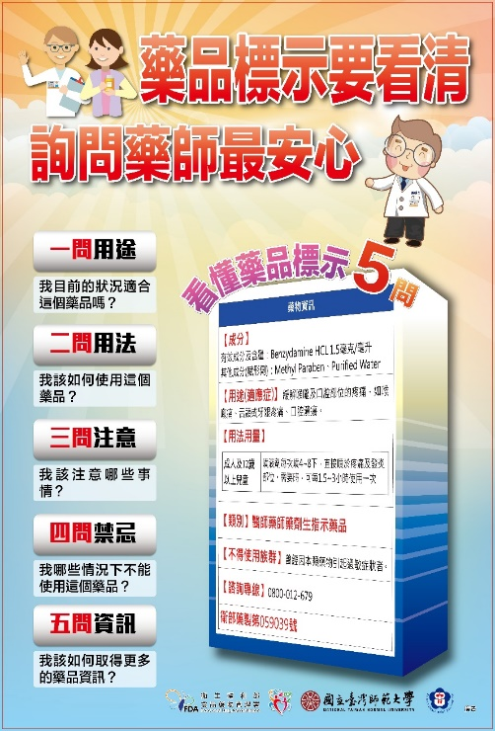
學童詢問藥師情形顯著提升
106年學生過去一年詢問藥師之行為較105年顯著提升
(%)

Slide 15
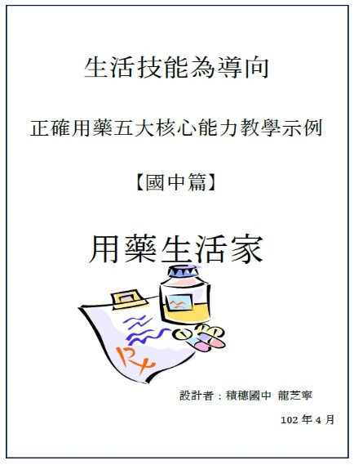
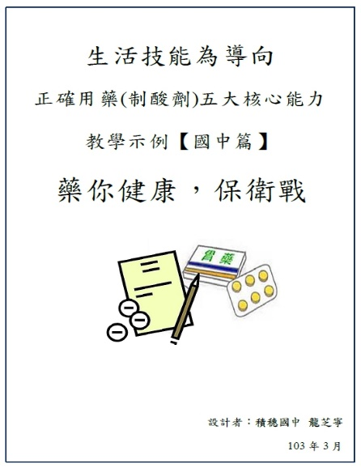
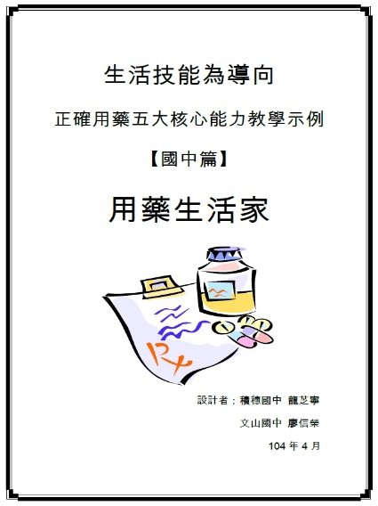
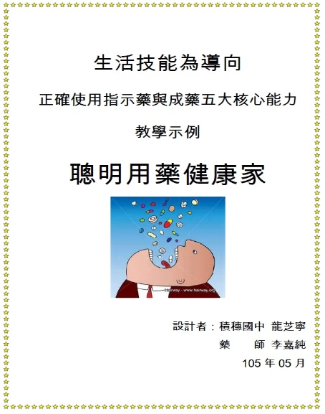
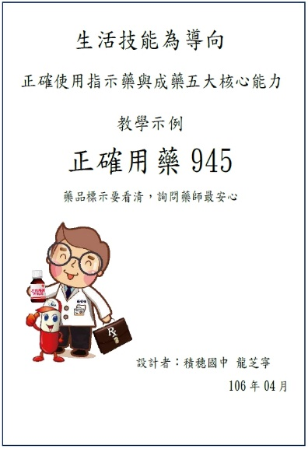
五大核心能力生活技能正確用藥教案
做身體的主人
清楚表達自己的身體狀況
看清楚藥品標示
清楚用藥方法、時間
與醫師、藥師做朋友
自我監督管理
有效溝通
問題解決
做決定
人際關係

Slide 16
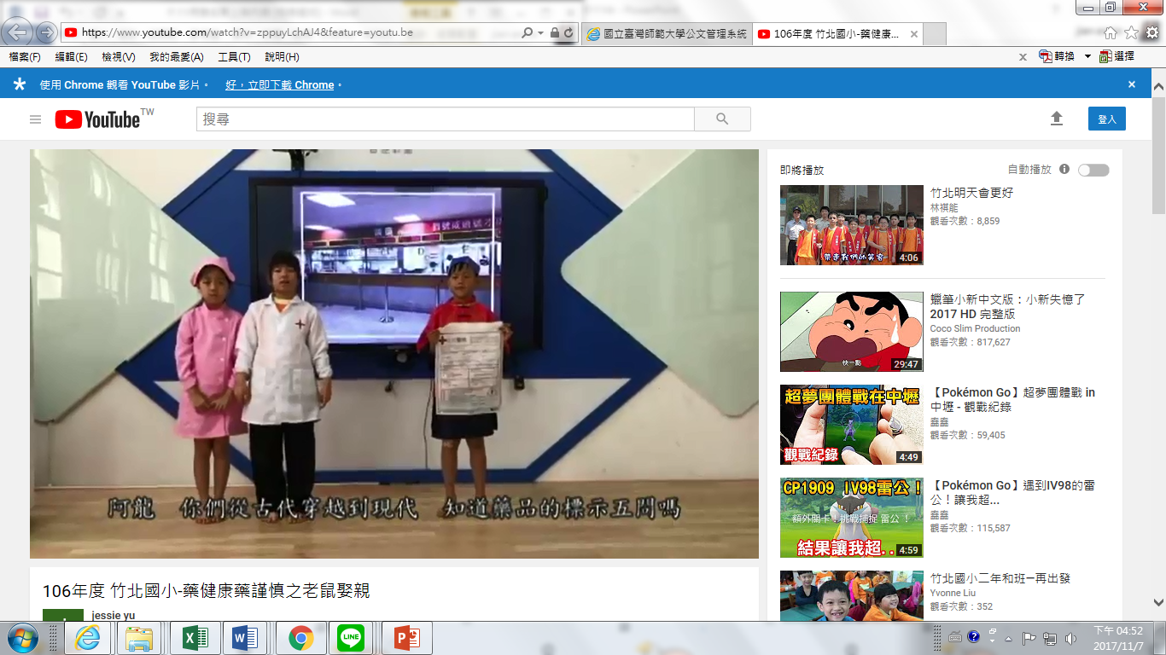
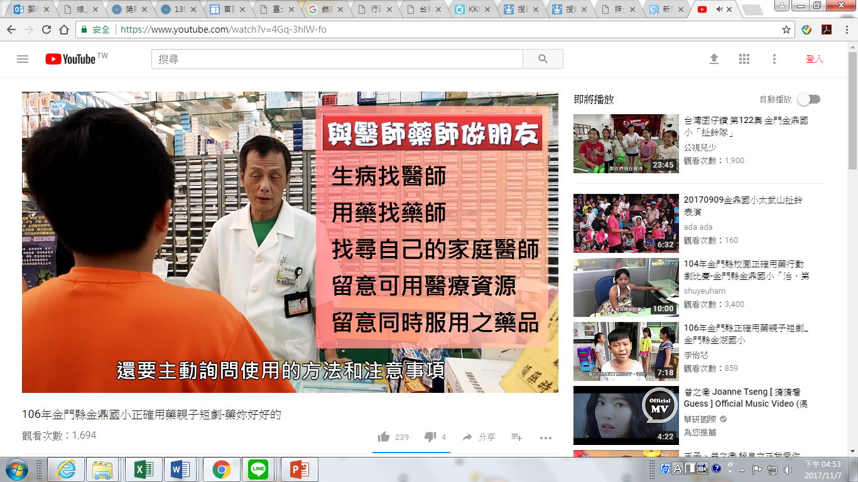
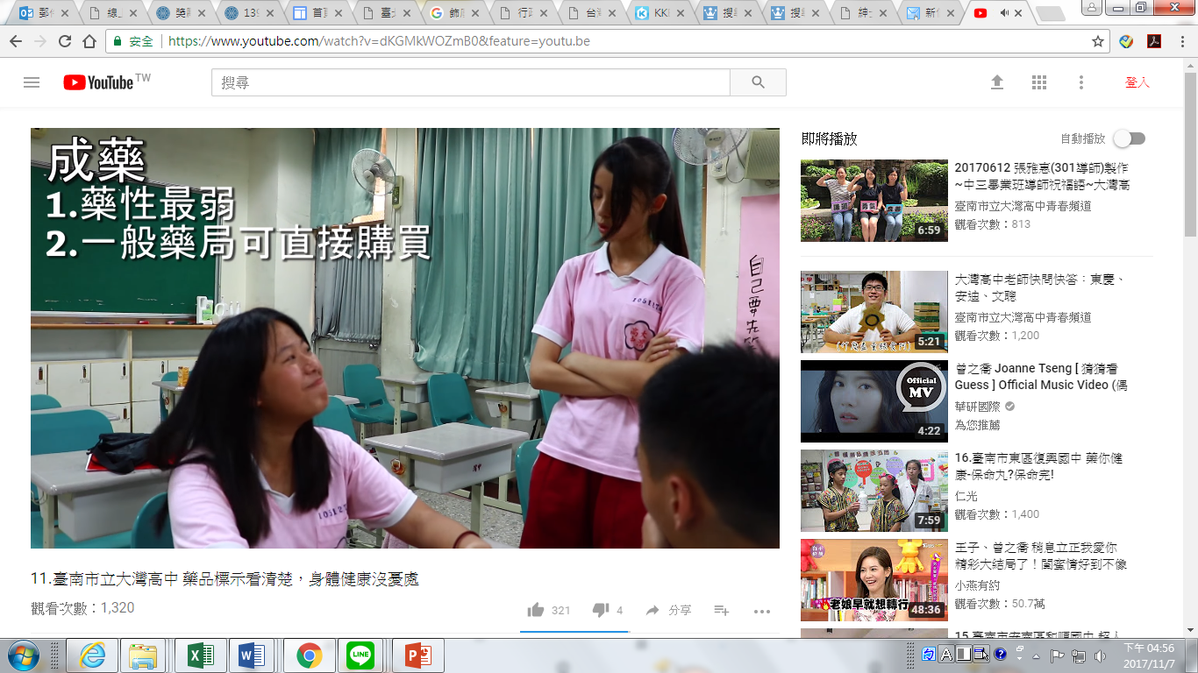
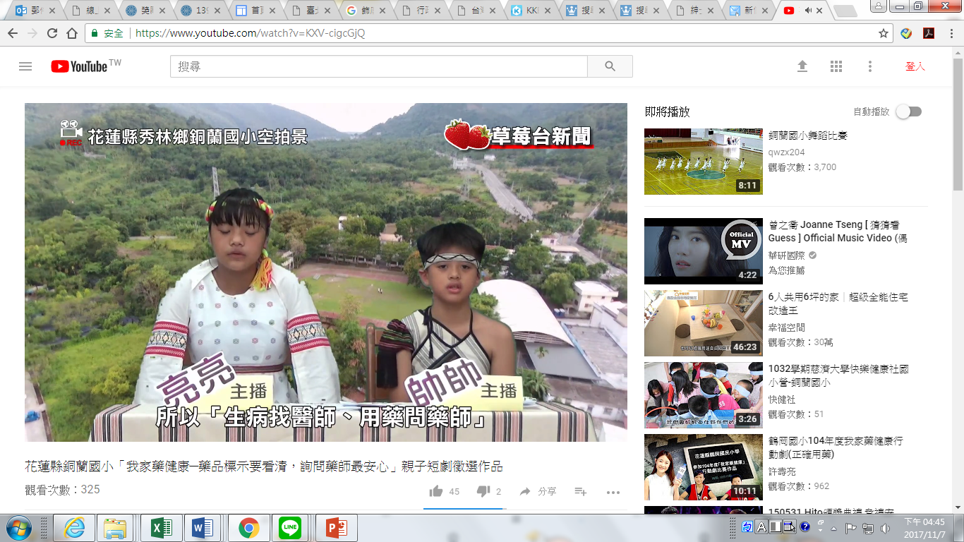
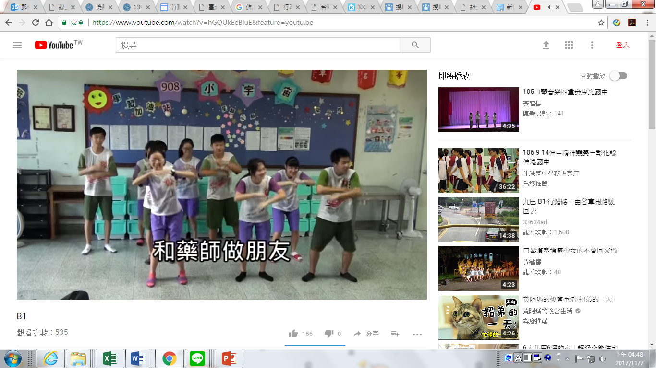
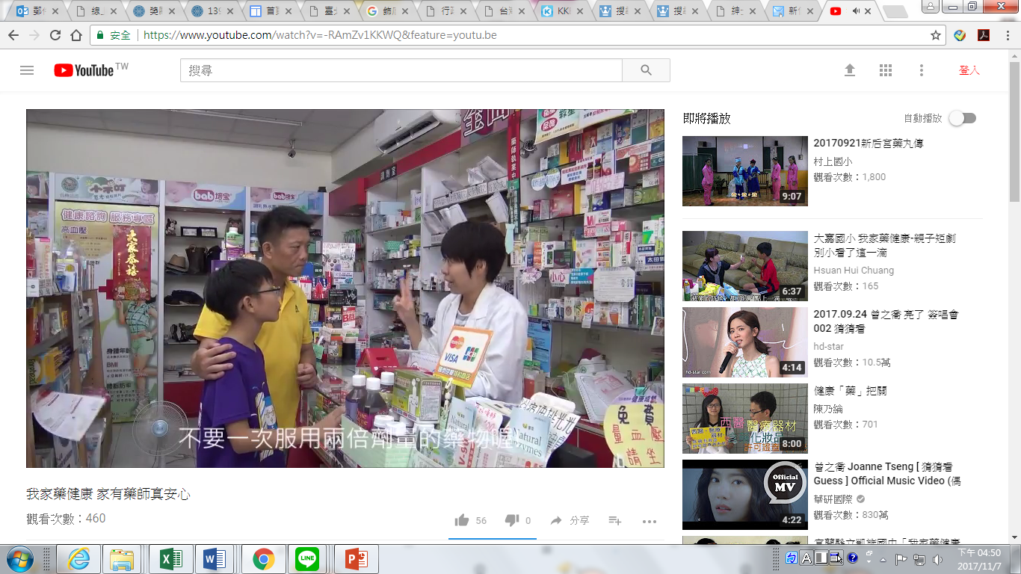
「我家藥健康」親子劇徵選獲獎影片
新竹縣竹北國小
金門縣金鼎國中
臺南市大灣高中
花蓮縣銅蘭國小
宜蘭縣東光國小
臺南市文元國小

Slide 17
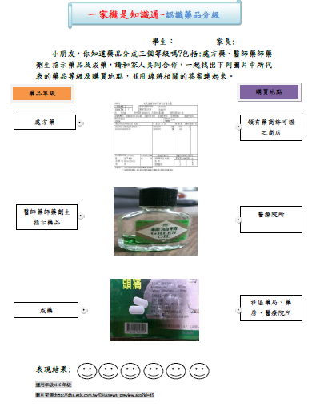
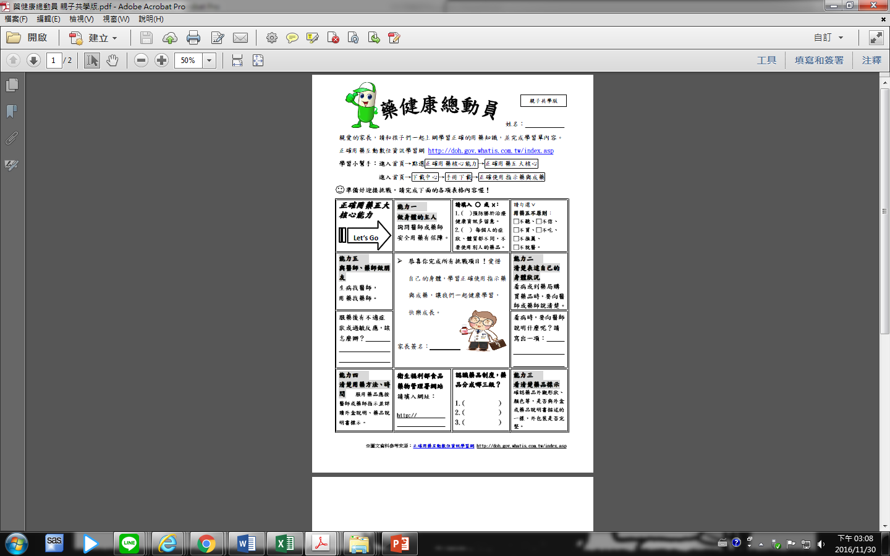
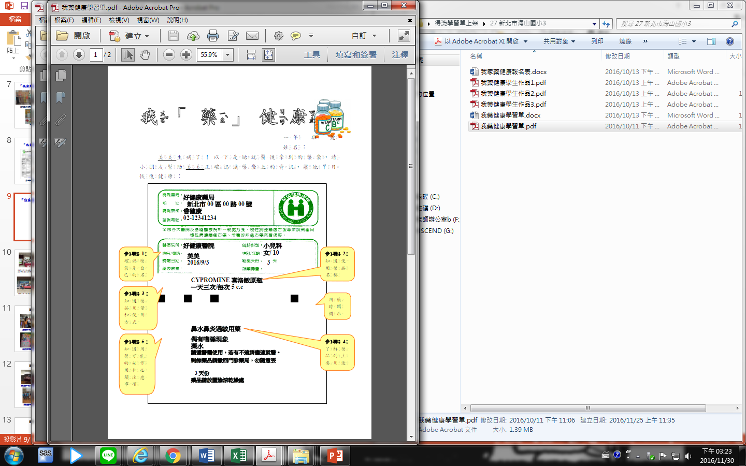
「我家藥健康」學習單徵選獲獎作品
台南市仁光國小
台北市吳興國小
新北市海山國小

Slide 18
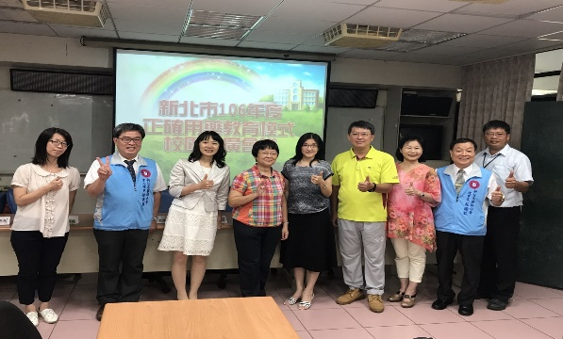
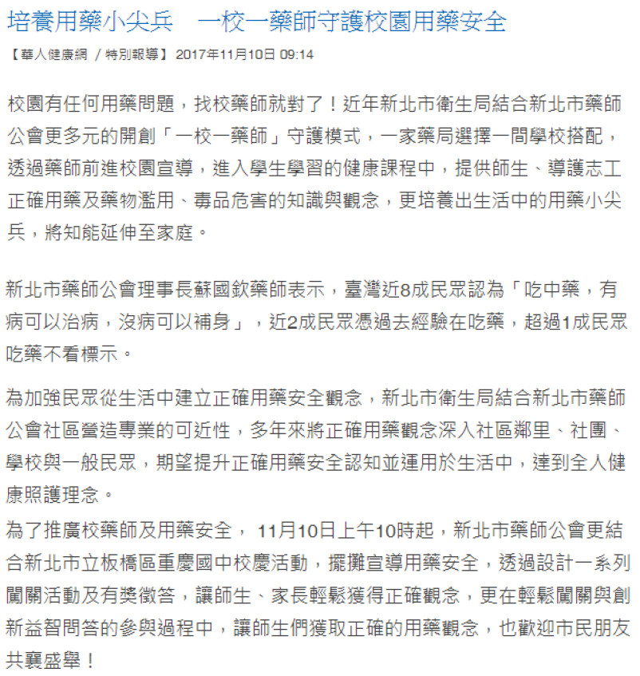
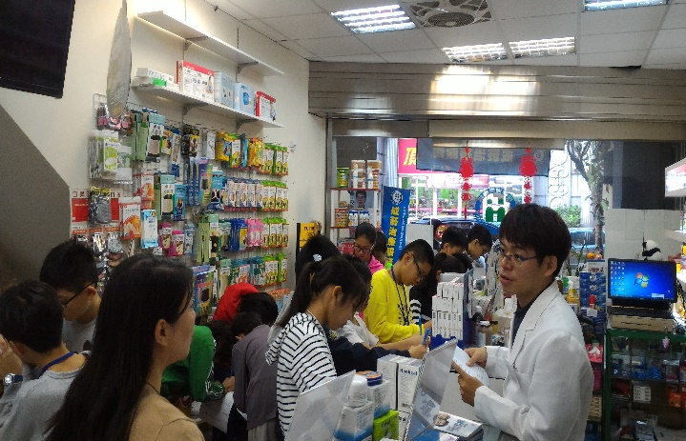
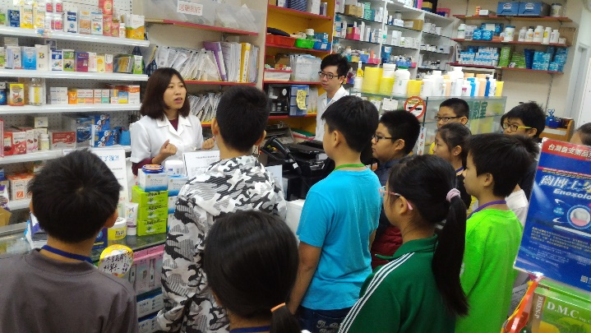
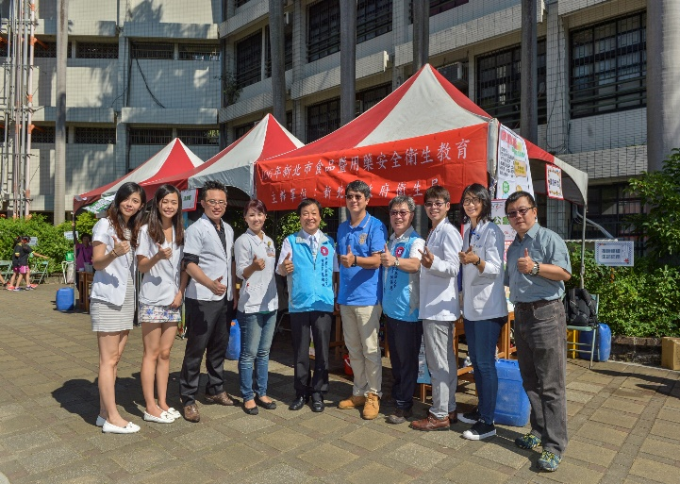
新北市正確用藥小尖兵-一校一藥師

Slide 19
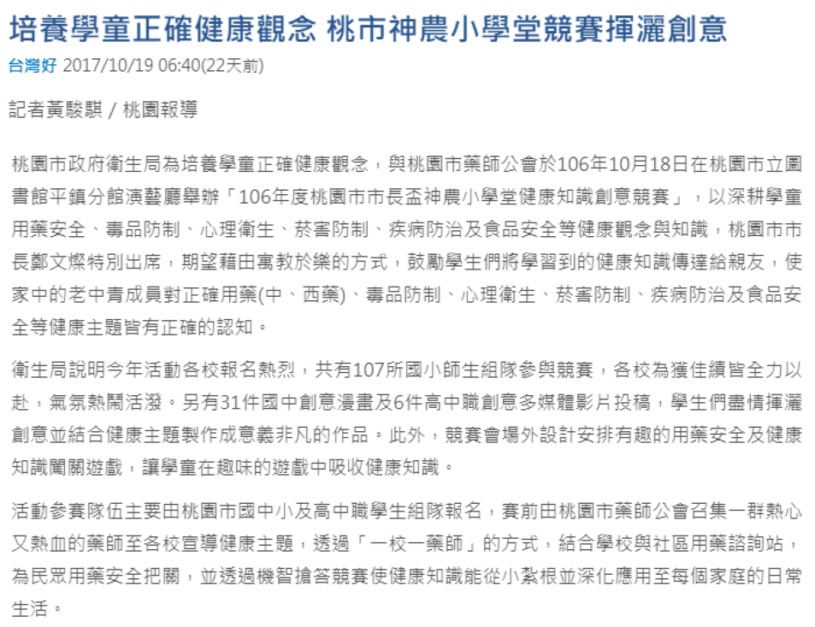
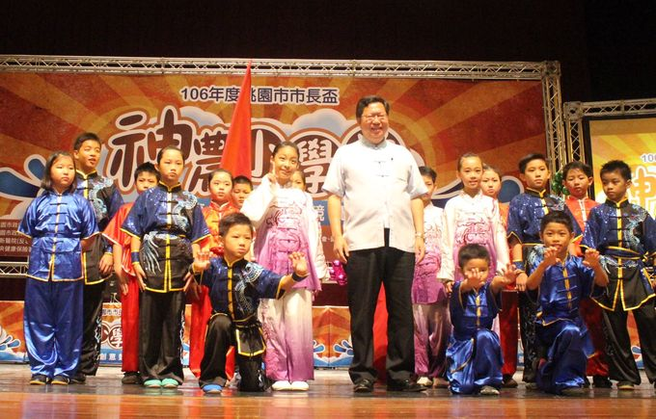
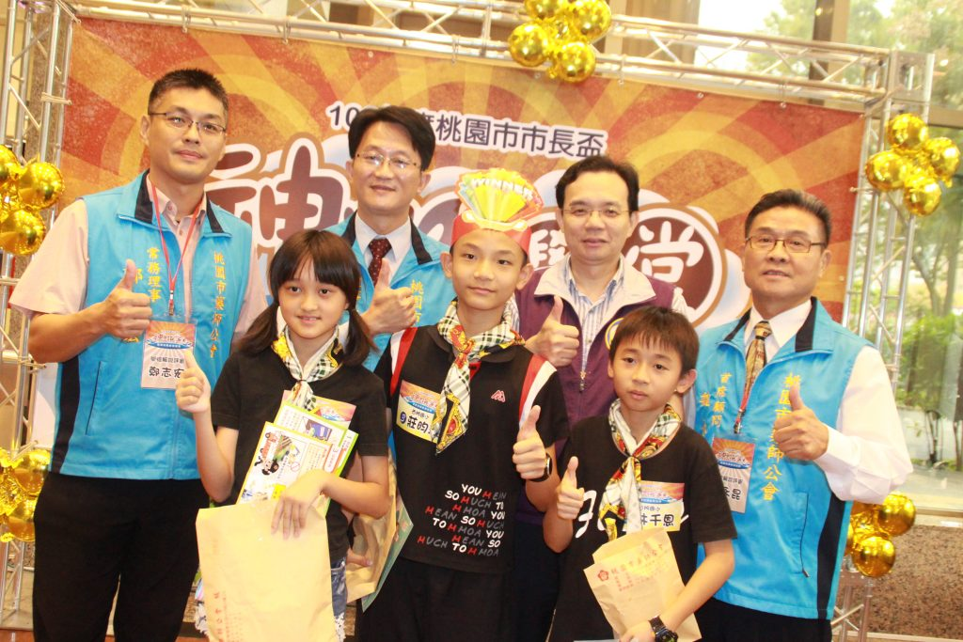

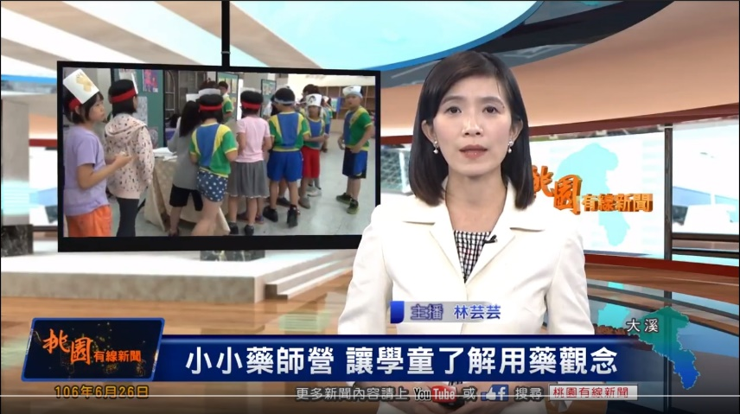
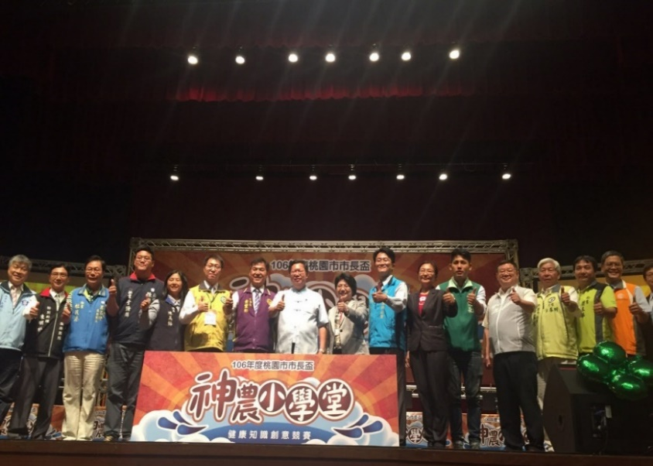
桃園市神農小學堂正確用藥競賽/藥師營活動

Slide 20
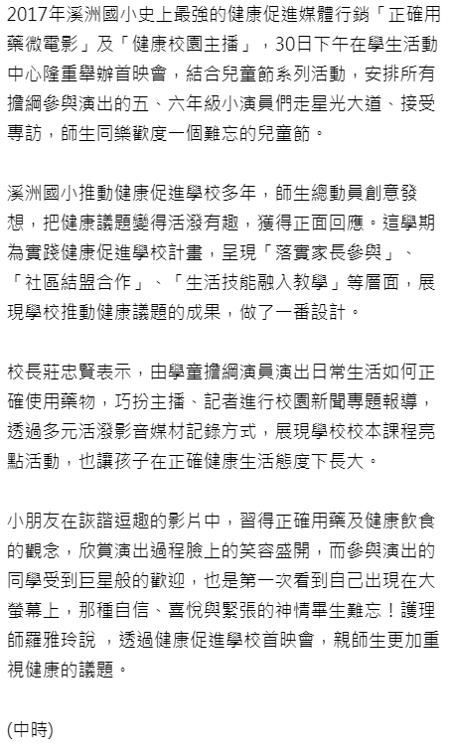
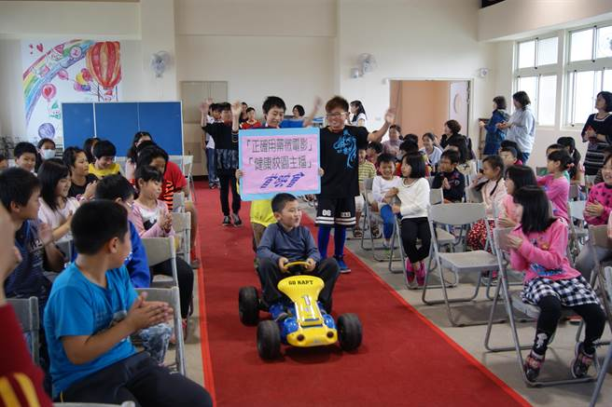
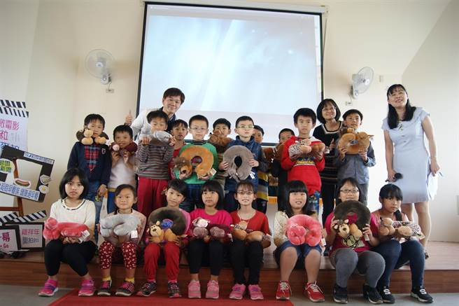
苗栗縣溪洲國小正確用藥微電影

Slide 21
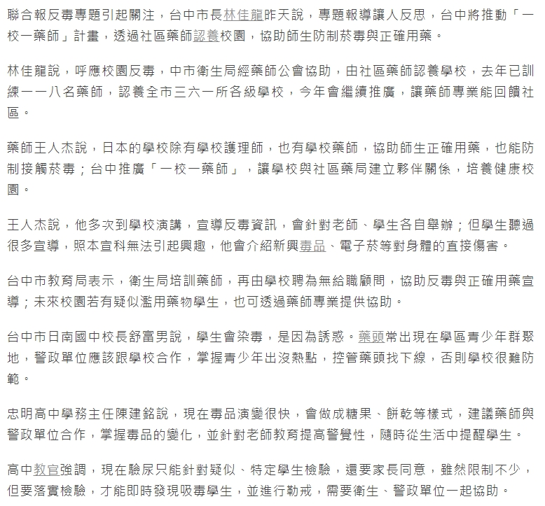
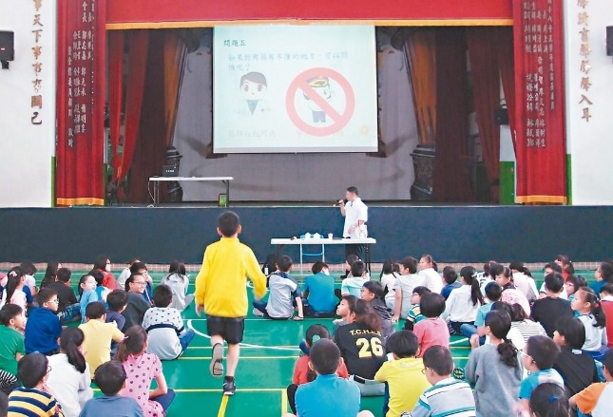
台中市推動一校一藥師 捍衛健康校園

Slide 22


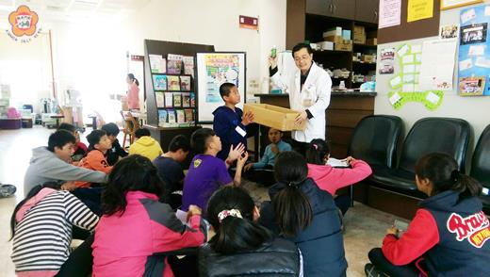
金門縣寧中小讓學生進入藥局學習正確用藥
為深入學校教育建立學生正確用藥觀念，金寧中小學依據105學年度推動「學校衛生與健康促進學校」活動，舉辦一場正確用藥宣導課程，昨日由校長陳雅蘭帶領學生參訪金寧鄉衛生所藥局，由專業藥師以深入淺出的衛教內容，引導小朋友暸解正確的用藥觀念，搭配實地參訪該所藥局，讓小朋友對「藥」更加了解，也讓正確用藥安全教育能夠向下紮根，並讓正確用藥基本五大核心能力訊息深入學生及其家庭。
「正確用藥，從小做起」！金寧中小學配合金門縣衛生局辦理衛生福利部食品藥物管理署「105年度友善正確用藥教育概念推廣計畫」，日昨舉辦一場友善用藥宣導活動，由寧中小護理師諸葛宜憬根據主題設計學習單，讓學生們在蔡其萱藥師的引導下完成。校長陳雅蘭帶領學生參訪金寧鄉衛生所藥局，由專業藥師蔡其萱以深入淺出的衛教內容帶領小朋友暸解正確的用藥觀念，搭配實地參訪該所藥局，讓小朋友們也能體驗藥師的工作環境。
活動中，蔡其萱藥師將「藥品分級、用藥看標示及用藥五大核心能力」設計於活動中為題做分享。他告訴小朋友生病的時候的正確作為，由父母或家人陪同看醫生，並依照醫生或藥師的指示服用藥物。也宣導正確用藥「五不原則」：不聽（不聽廣告誇大的產品）、不信（不相信誇大不實的廣告）、不買（不買廣告內容太誇大的產品）、不吃（不吃來路不明的產品）、不推薦（不推薦藥品給別人），藉以改變民眾錯誤的用藥知識及行為。
活動內容有：教學生學習領藥時需注意事項及學會基本辨識藥品能力，例如顏色、形狀、及藥袋資訊等。讓學生實際從各種藥盒及包裝，藉由學習單，由藥師在旁指導，學會認識處方藥、成藥和指示用藥。蔡其萱藥師表示，此次的活動是希望能增進小學生對藥物的基本認識，也期許他們課外教學後可以將正確用藥的觀念帶給家人、校園甚至社區，進而達全民安全用藥之目的。學生們在聽完蔡藥師的講解之後，也提出了許多不清楚的問題請教蔡藥師，透過這次的參訪行程，讓小朋友對「藥」更加了解，從小扎根正確用藥觀念，並落實於生活中，小朋友深感大有收穫。
校長陳雅蘭表示，學校平日除利用健康課進行正確用藥宣導教學外，也結合藝文活動競賽、班級教室布置等辦理用藥相關的比賽，以加深學童學習成效。陳校長感謝藥師蔡其萱以深入淺出的衛教告訴學生「生病看醫生，吃藥問藥師」，讓小朋友對「藥」更加了解，同時讓正確用藥安全教育能夠向下紮根，並讓正確用藥基本五大核心能力訊息深入學生及其家庭。

Slide 23
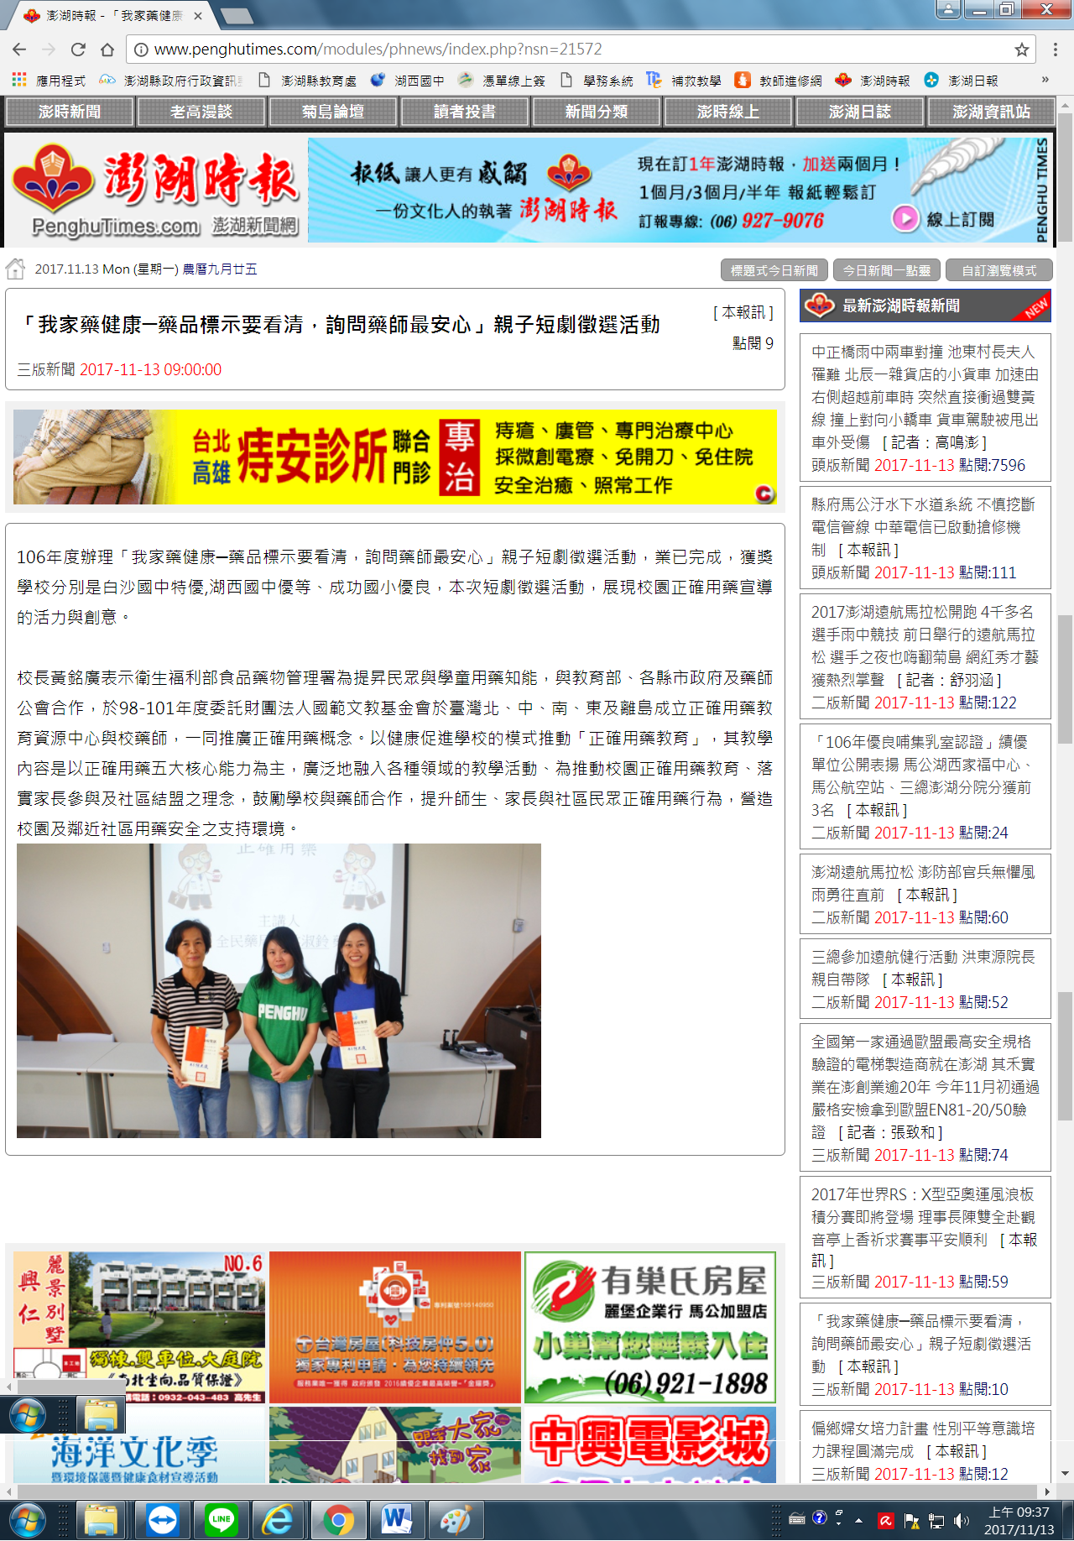
澎湖縣全國正確用藥親子短劇徵選

Slide 24
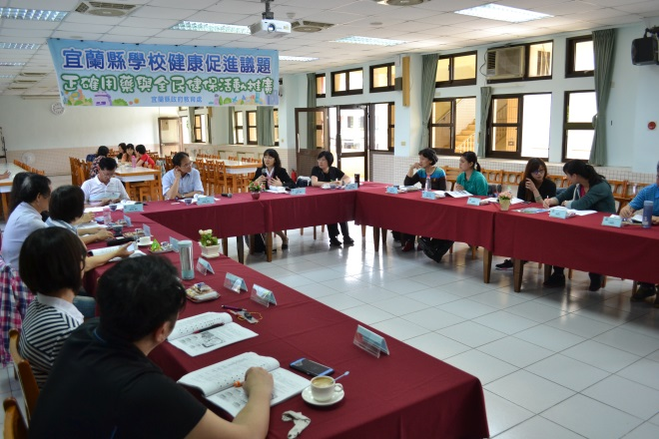
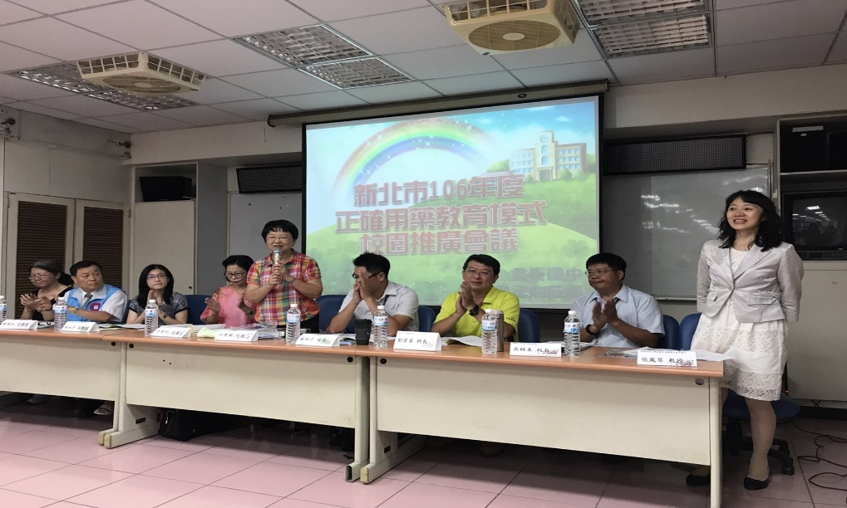


一、學校健康政策~正確用藥教育結盟
宜蘭縣正確用藥教育共識會議
新北市正確用藥教育共識會議
南投縣正確用藥教育共識會議
高雄市正確用藥教育共識會議

Slide 25



二、健康教學活動~教師正確用藥增能
新台北市正確用藥教育增能研習
嘉義縣正確用藥教師增能研習
新竹市正確用藥共識暨教師增能研習
金門縣正確用藥教師增能工作坊

Slide 26




二、健康教學活動~藥局參訪活動
嘉義縣貴林國小參訪醫院藥局
台東縣豐田國小社區藥局參訪
屏東縣南州國小至社區藥局參訪
新北市重慶國中學生藥局參訪活動

Slide 27




二、健康教學活動~正確用藥課程
桃園市田心國小正確用藥漫畫比賽
彰化縣培英國小正確用藥融入教學
金門縣正確用藥親書法寫字比賽
台南市仁光國小正確用藥融入課程

Slide 28




三、學校物質環境~正確用藥創作展示
苗栗縣明仁國中正確用藥支持環境
彰化縣培英國小正確用藥繪畫環境布置
澎湖縣湖西國中正確用藥漫畫海報張貼
屏東縣南州國小正確用藥創意海報

Slide 29




四、學校社會環境~正確用藥活動
台中市文山國小正確用藥健走活動
苗栗縣明仁國中正確用藥路跑活動
澎湖縣湖西國中招募正確用藥小尖兵
台北市中正國中922全國正確用藥日

Slide 30




五、社區關係~正確用藥親職教育推廣
台中市文山國小正確用藥社區宣導
桃園田心國親職日正確用藥攤位宣導
宜蘭縣東光國中家長正確用藥宣導
新竹市三民國中第十二屆健康親子綠動營
Notes:
縣市首長 新竹市綠動營

Slide 31



六、健康服務~社區正確用藥宣導
台中市文山國小正確用藥社區宣導
彰化縣培英國小正確用藥社區宣導
台南市社區正確用藥闖關設攤活動
宜蘭縣利澤國中正確用藥教育宣導

Slide 32


學生接受過正確用藥教育比率提升
106年校群正確用藥教育成效

Slide 33

學生了解藥品分級與藥盒素養顯著提升
106年校群正確用藥教育成效

Slide 34
學生正確用藥效能顯著提升
106年校群正確用藥教育成效

Slide 35


學生過去一年正確用藥行為比率上升
106年校群正確用藥教育成效

Slide 36


學生取得不明藥品來源比率下降
106年校群正確用藥教育成效

Slide 37






「正確用藥知識大車拼，學生小贏大朋友」成果發表會

Slide 38



宣導正確用藥 親子短劇競賽頒獎

Slide 39



正確用藥教育網站資源
衛生福利部食品藥物管理署 http://www.fda.gov.tw/TC/index.aspx
臺灣健康促進學校輔導網絡 http://hps.giee.ntnu.edu.tw/

Slide 40





感謝師長與藥師 正確用藥從小紮根

